Slide 1
Сущность и значение реформы П.И. Чайковского в балетном театре
Педагог дополнительного образования ГБУ ДО ДДЮТ «На Ленской»
Сорокина Наталия Вячеславовна

Slide 2
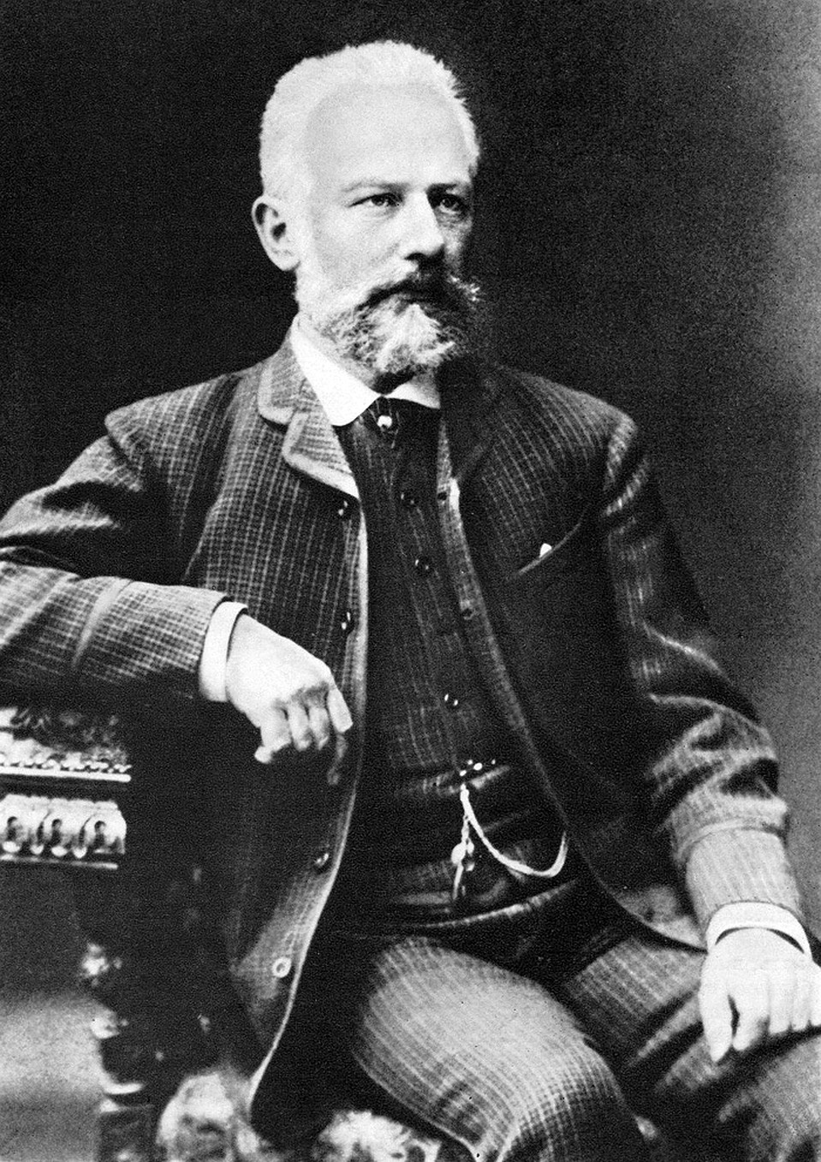
Петр Ильич Чайковский (1840-1893) - русский композитор, педагог, дирижёр и музыкальный критик.
В 1865 окончил Петербургскую консерваторию (ученик А. Г. Рубинштейна).
Был профессором Московской консерватории.

Slide 3
Творчество композитора
Он написал:
десять опер;
три балета;
семь симфоний;
104 романса;
ряд программных симфонических произведений;
концерты и камерно-инструментальные ансамбли;
хоровые сочинения;
кантаты;
фортепианные миниатюры;
фортепианные циклы.

Slide 4
Что было до Чайковского?
Музыке отводилась второстепенная роль ☹
Оттого крупные композиторы редко брались за балет, считая его жанром «низким», прикладным.

Slide 5
Если русские композиторы не жаловали балет своим вниманием, то в оперу они часто вставляли танцевальные эпизоды, в которых музыка играла существенную роль.
Так, блестящие танцевальные действия были в двух операх Глинки. Однако в них балетные сцены воплощали:
образы врагов («Жизнь за царя» - поляки),
фантастические, волшебные образы («Руслан и Людмила» - танцы в садах Черномора)
и являлись лишь частью действия.

Slide 6
Реформа П.И. Чайковского
Композитор превратил музыку из подчиненного элемента, служащего только сопровождением танца, в начало, одухотворяющее танец.
Он обогатил и динамизировал формы балетной музыки, придал им мощный размах.

Slide 7
О балетах П.И. Чайковского
Большое значение у Чайковского имеют лирико-драматические эпизоды, воплощающие узловые моменты развития действия (adagio, например), вальсы, создающие лирическую атмосферу действия, сюиты национальных характерных танцев, действенно-пантомимные сцены, рисующие ход событий и изменения эмоциональных состояний действующих лиц.

Slide 8

«Лебединое озеро»
Балет был начат Чайковским в мае 1875 года и окончен 10 апреля 1876 года. Эту дату поставил сам композитор на чистовой рукописи партитуры:
«Конец!!! Глебово. 10 апреля 1876 года».
А 20 февраля 1877 года Москва услышала новое произведение композитора Чайковского, первый его балет — «Лебединое озеро».

Slide 9
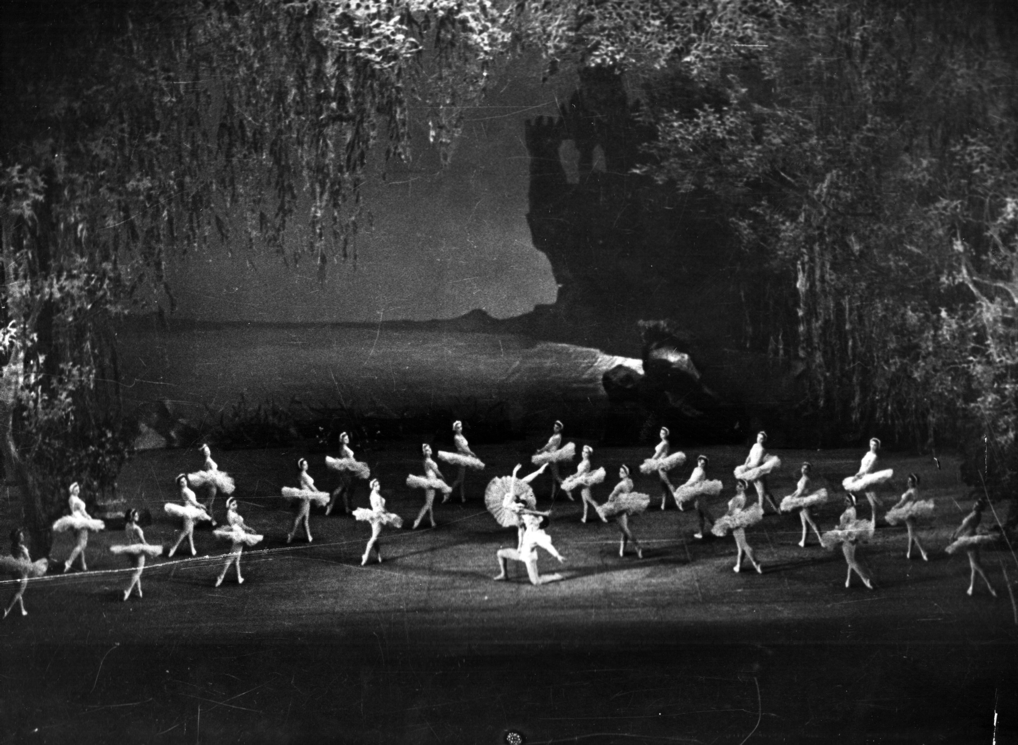
Однако! Первая постановка 1877 года, сделанная посредственным московским балетмейстером Рейзингером, провалилась.
Второе рождение балета произошло в 1895 году в Петербурге.

Slide 10
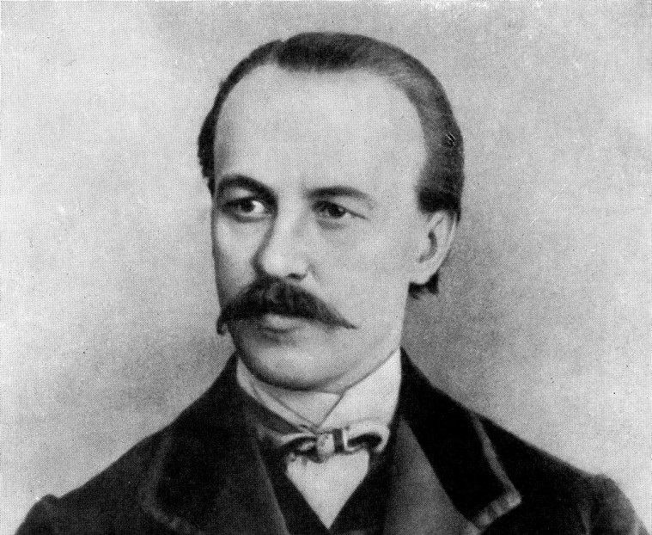
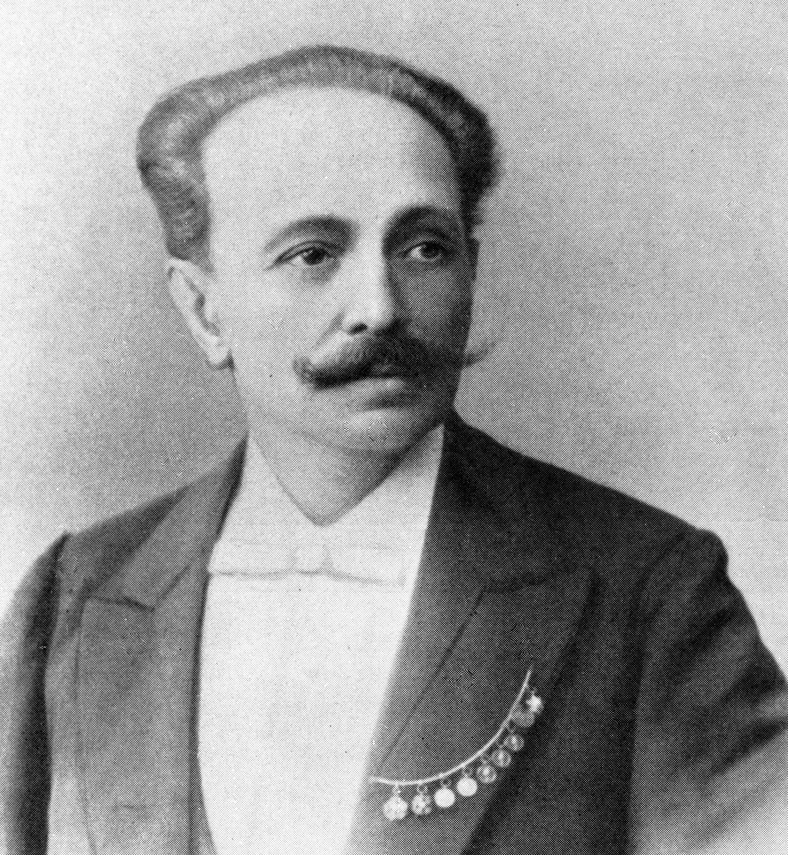
На этот раз музыка попала в талантливые руки — за балет взялись два выдающихся балетмейстера Императорских театров Мариус Петипа и Лев Иванов.
Поставил «лебединые» сцены на озере
Ввел «танцы рук» - замена крыльев с наклеенными перьями

Slide 11
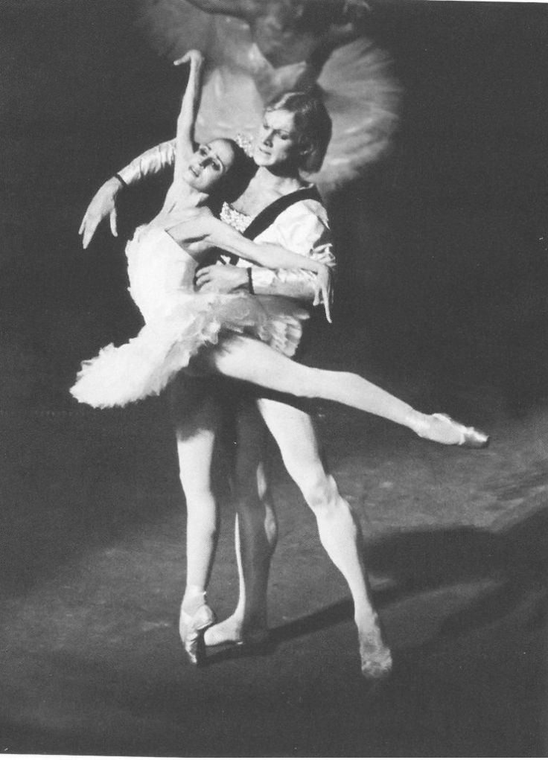
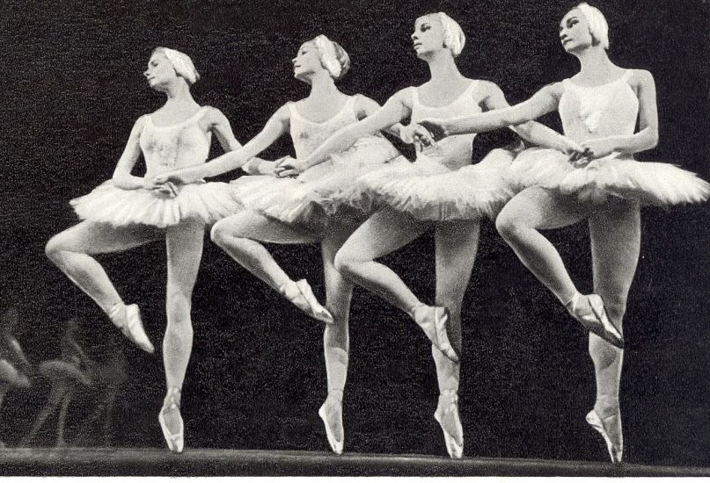
В балете появились дуэт Одетты и Зигфрида,
знаменитый Танец маленьких лебедей.
Спектакль, основанный на теме лебедей-двойников, конфликте неискушенности с коварством и пробе души на верность, уходил в невиданные ранее в балете психологические глубины.

Slide 12
Музыка в балете
В «Лебедином озере» Чайковский еще остается в рамках жанров и форм балетной музыки, хотя наполняет их новым содержанием.
Традиционные вальсы становятся поэтическими поэмами огромного художественного значения; адажио являются моментом наибольшей концентрации чувства, насыщаются прекрасными мелодиями;
вся музыкальная ткань «Лебединого озера» живет и развивается симфонически, а не становится, как в большинстве современных ему балетов, просто аккомпанементом тем или иным танцам.
В центре — образ Одетты, охарактеризованной трепетной, взволнованной темой. Связанная с ней проникновенная лирика распространяется на все произведение.

Slide 13
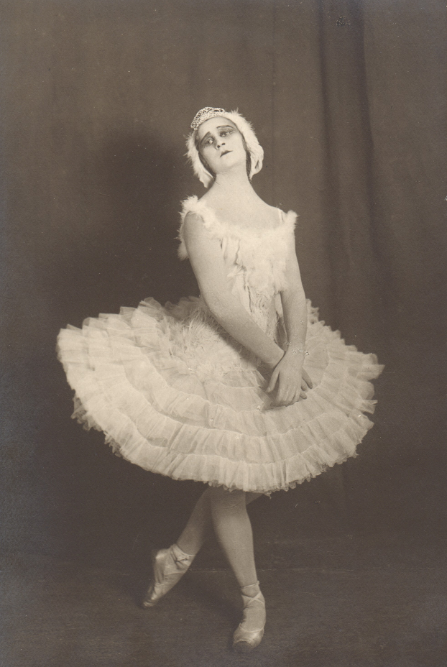
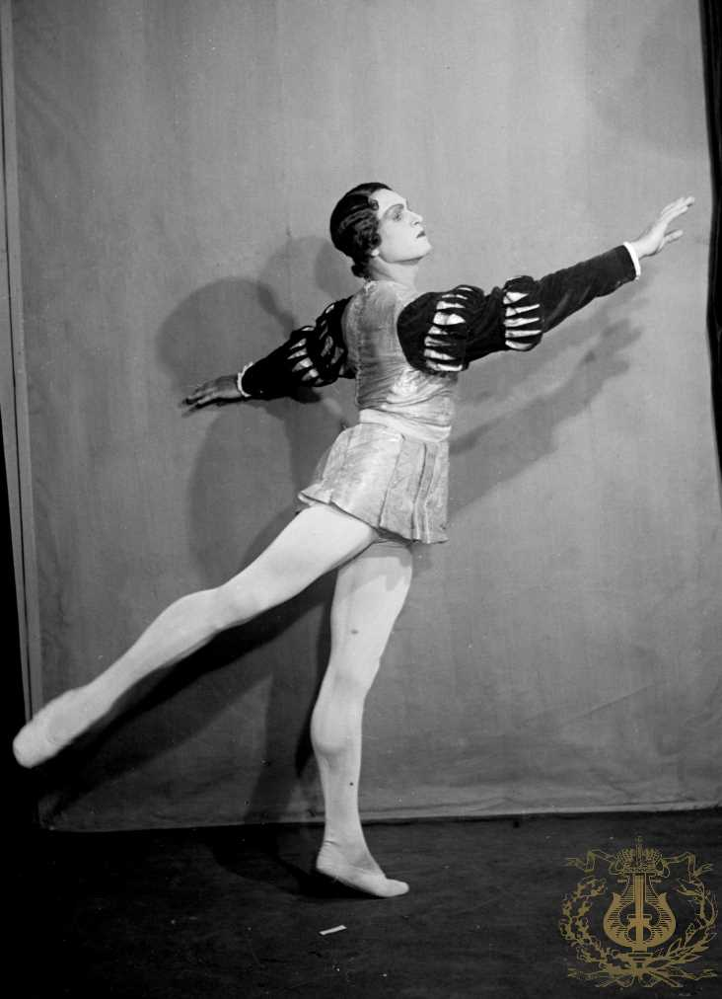
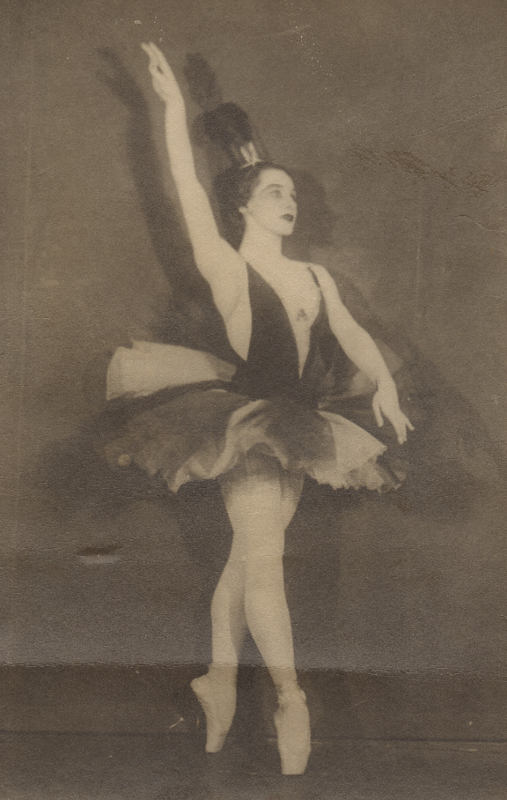
Марина Семёнова в роли Одиллии. Ленинград, первая четверть XX века
Константин Сергеев в роли Зигфрида. Ленинград, 1936 год
Ольга Лепешинская в роли Одиллии. Москва, 1933 год

Slide 14
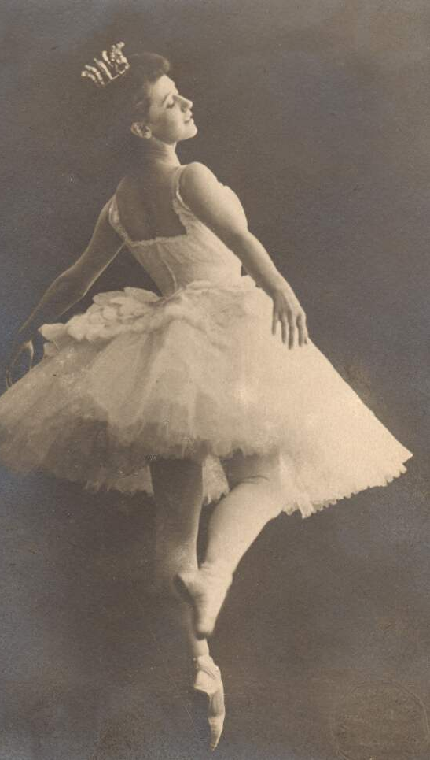
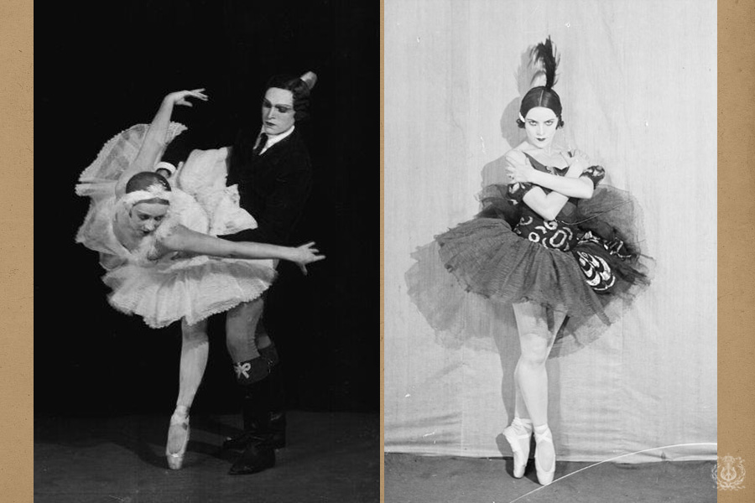
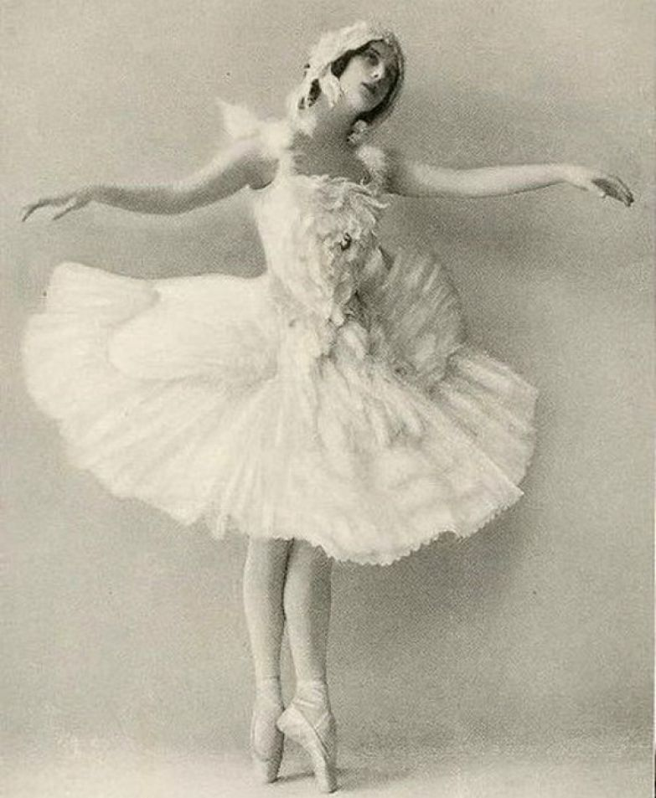
Тамара Карсавина в роли Одетты.
Первая четверть XX века
Галина Уланова в роли Одетты и Константин Сергеев в роли Зигфрида. Вторая треть XX века
Анна Павлова в роли Одетты. Вторая треть XX века

Slide 15
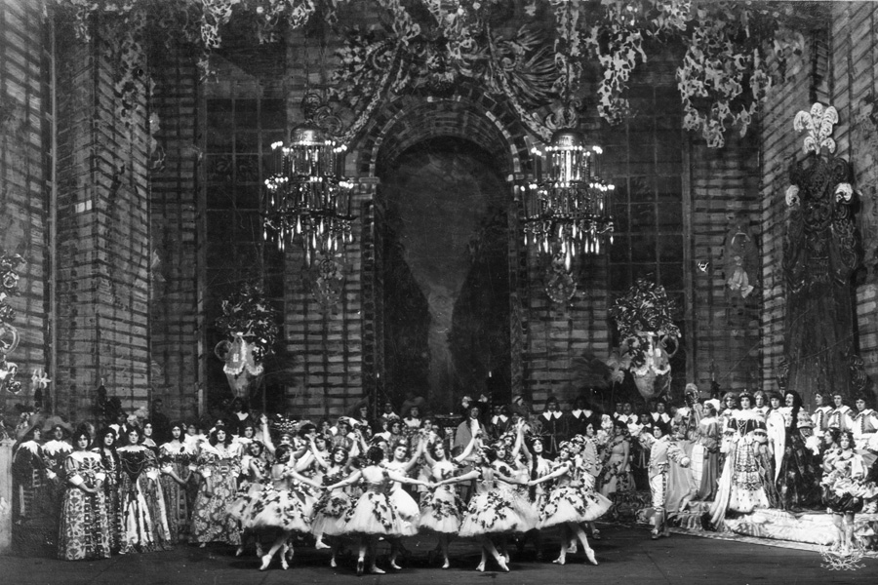
«Спящая красавица»
Инициатива появления на петербургской сцене балета по известной сказке Перро исходила от директора Императорских театров Ивана Александровича Всеволожского.
Авторами сценария являлись Мариус Петипа и, вероятно, сам директор. В феврале 1889 года Петипа переслал Чайковскому подробный план-заказ пролога и всех трех актов.

Slide 16
Музыка
Пролог монументален и торжественен.
Первое действие — действенный, драматический центр балета.
Второе — романтическая лирика.
Финальный акт — праздник торжествующей радости.
Знаменитые вальсы Чайковского в «Спящей красавице» разноплановы — от танцующих фей в прологе к обширному праздничному пейзанскому вальсу и короткому вальсовому эпизоду танца Авроры с веретеном.

Slide 17
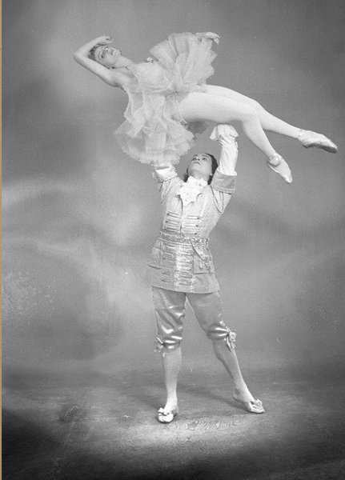
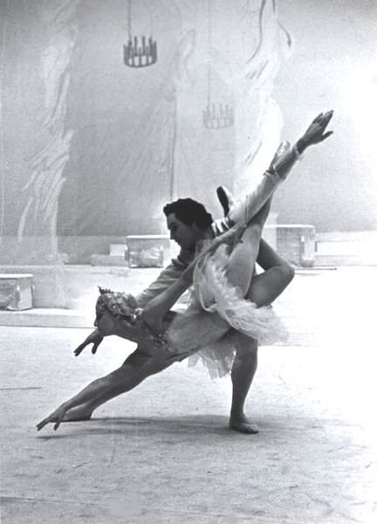
Наталья Дудинская и Константин Сергеев
Майя Плисецкая и Николай Фадечеев

Slide 18
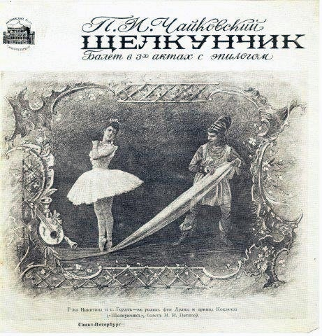
«Щелкунчик»
В 1890 году Чайковский получил заказ от дирекции Императорских театров на одноактную оперу и двухактный балет для постановки в один вечер.
Чайковский, по свидетельству его брата Модеста, сам сначала «письменно изложил сюжет «Щелкунчика» и только затем приступил к совместной работе с хореографом Мариусом Петипа, сделавшим подробный план-заказ и балетмейстерскую экспозицию.

Slide 19
Премьера
В марте 1892 года в одном из симфонических концертов Русского музыкального общества была исполнена сюита из музыки к балету под управлением самого композитора. Успех был оглушающим: из шести номеров пять по требованию публики были повторены.
Премьера балета состоялась 6 декабря 1892 года. Критика была противоречивой — как положительной, так и резко отрицательной.

Slide 20
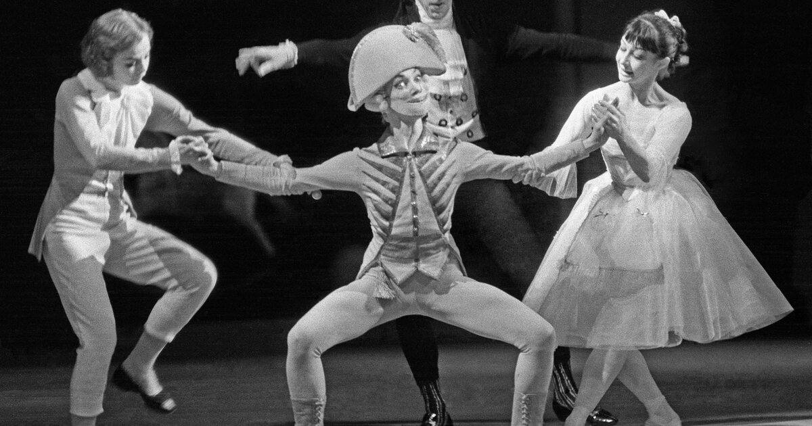
Музыка
В своем последнем балете Чайковский обращается к той же теме, которая была воплощена в «Лебедином озере» и «Спящей красавице» — преодолению злых чар силой любви. Еще дальше идет композитор по пути симфонизации музыки, обогащения ее всеми возможными выразительными средствами.

Slide 21
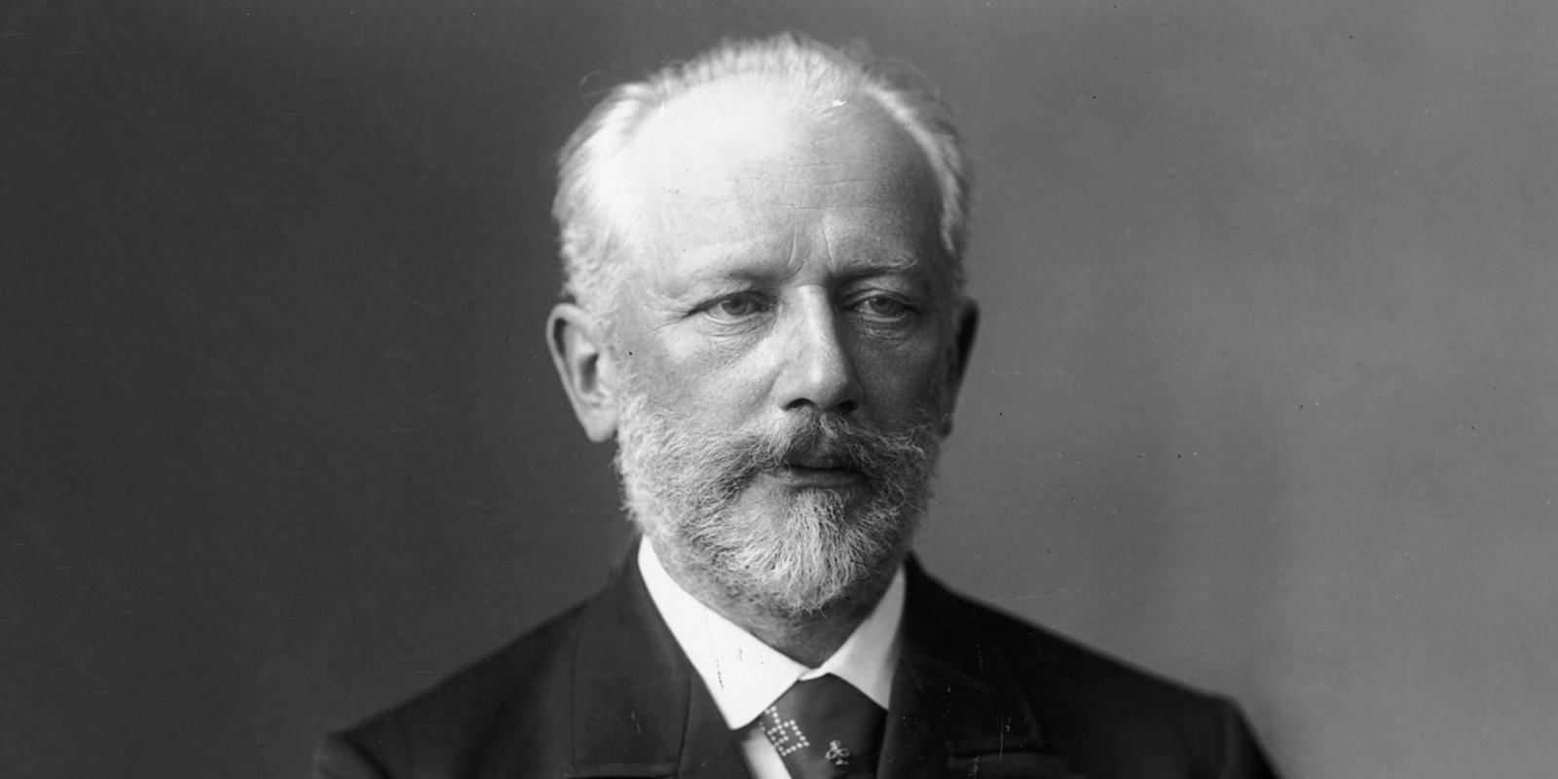
Заключение
Богатство лирической мелодики Чайковского, его мастерское владение практически всеми музыкальными жанрами, его блестящая композиторская техника (в особенности оркестровая), глубоко оригинальный характер его творчества - все это действительно делает Чайковского выдающейся фигурой не только русской, но и мировой музыкальной культуры.

Slide 22
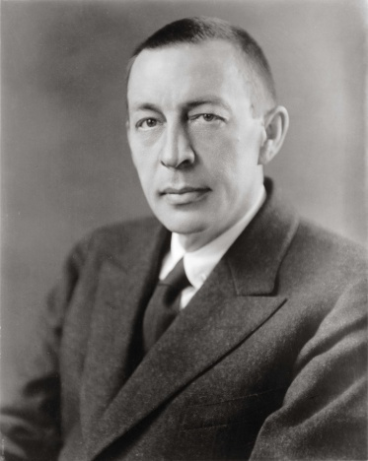
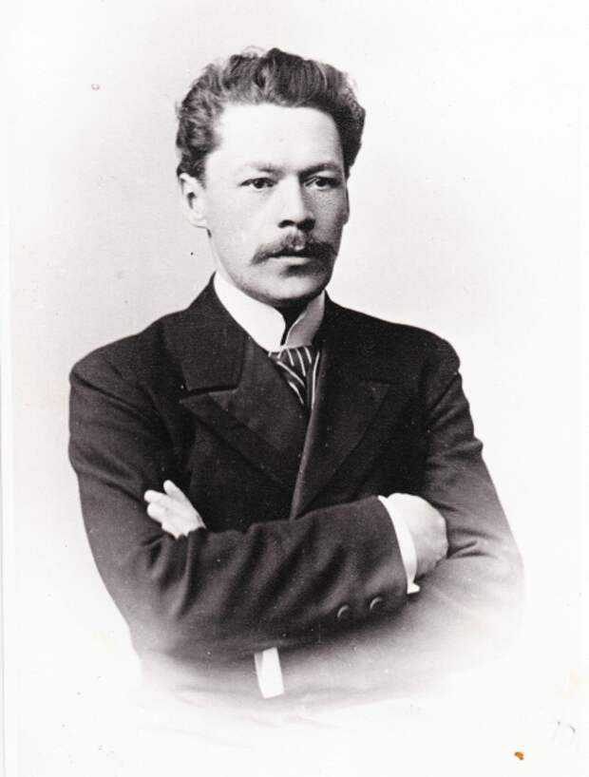
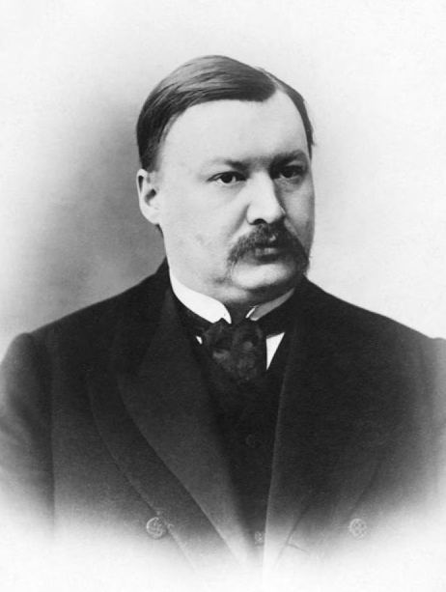
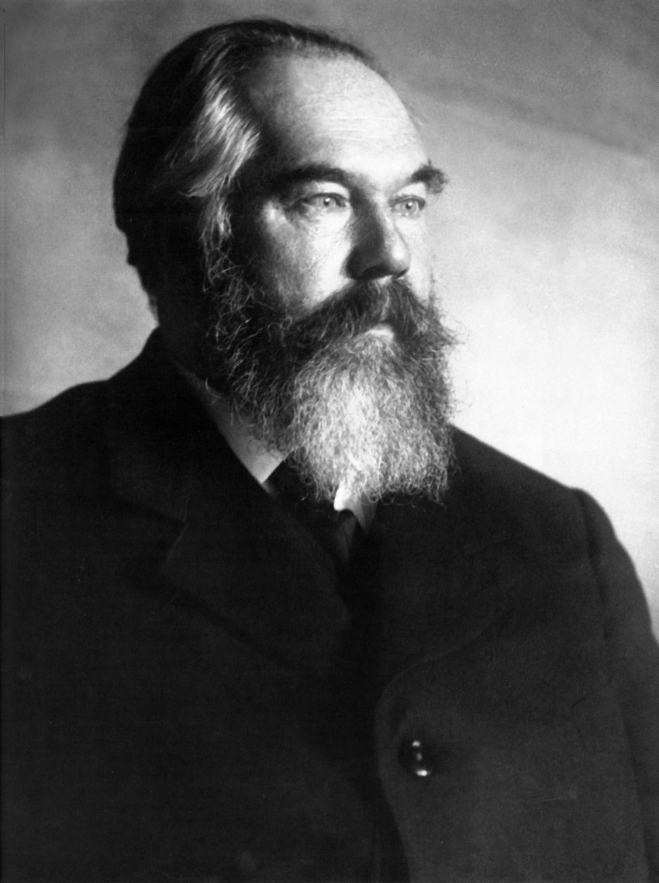
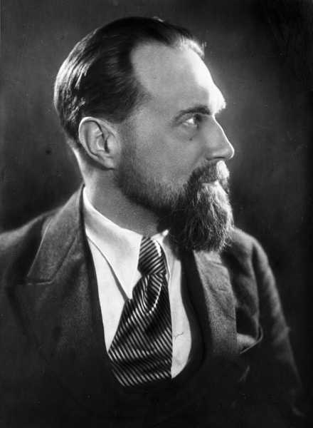
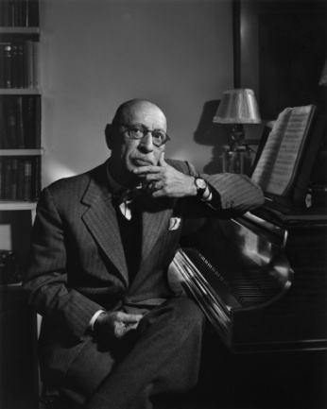
Воздействие творчества Чайковского на следующее поколение русских музыкантов было очень значительным. С.В.Рахманинов, А.С.Аренский, А.К.Глазунов и С.И.Танеев могут быть названы прямыми последователями Чайковского.
Его влияние нетрудно заметить и в творчестве столь разных композиторов, как Н.Я.Мясковский и И.Ф.Стравинский.

Slide 23
Благодарю за внимание!

